Slide 1
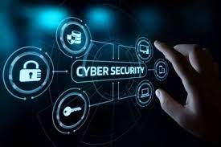
Сајбер безбедност
ООУ „Страшо Пинџур“ - Неготино

Slide 2
Содржина
Што е сајбер безбедност
Каде се појавува
Како да се заштитиме
Медиумска писменост
Дезинформации
Дигитален отпечаток

Slide 3
Ајде да поразговараме
Што е сајбер безбедност?
Дали се чувствувате безбедно кога сте онлајн?
Со какви активности си ги заштитувате вашите лични податоци, акаунти, лозинки?

Slide 4
Што е сајбер безбедност?
Во поедноставни зборови Сајбер безбедност е примена на технологии, процеси и контроли за заштита на системи, мрежи, програми, уреди и податоци од сајбер напади. Таа има за цел да го намали ризикот од сајбер напади и да заштити од неовластена експлоатација на системи, мрежи и технологии.

Slide 5
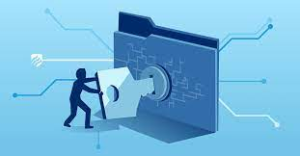
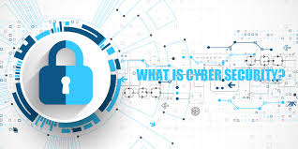
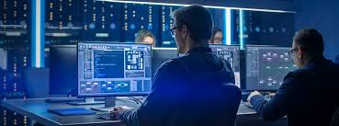

Slide 6
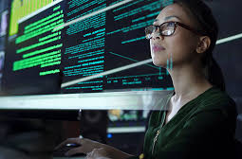
Аналитичарите за сајбер безбедност ги штитат компјутерските мрежи од сајбер напади и неовластен пристап. Тие го прават тоа обидувајќи се да предвидат и да се одбранат од сајбер заканите и да реагираат на нарушувањата на безбедноста кога ќе се случат. Во оваа работа, ние играме клучна улога во заштитата на вредните податоци.

Slide 7
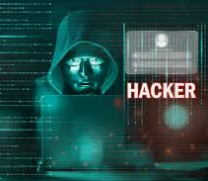
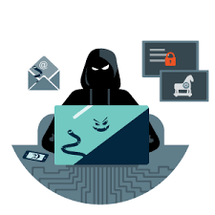
Каде се појавуваат сајбер нападите?
Сајбер напад е секоја акција преземена од сајбер-криминалци со злонамерни цели. Сајбер-криминалците ги започнуваат своите напади користејќи еден или повеќе компјутери за да нападнат други компјутери, мрежи или информациски системи.

Slide 8
Може да се користат различни методи за да се изврши сајбер напад, но целите најчесто се:
01
02
03
04
Крадење податоци
Уништување информации
Уништување податоци
Постигнување финансиска добивка

Slide 9
Сајбер нападите обично се или криминално или политички мотивирани. И може да бидат извршени од било кое лице.

Slide 10
Криминалците не секогаш го сакаат истото. Најчесто во прашање станува збор за пари , пробивање лични податоци или само колку да се предизвика штета.

Slide 11
Начини на кои можеме да создадеме сајбер безбефност
Користење силни лозинки и алатка
за управување со лозинки
Редовно ажурирање на софтвер
Користење на антивирусна заштита и заштитен ѕид
Користење автентикација
со два или
повеќе фактори
Дознавање за Phishing
Scams
Зачувување на личните ин-формации
за идентифи-кација
Редовно правење резервни копии на податоците
Редовно прегледување на онлајн сметките и извештаите
Безбедно користење на мобилните уреди
Не користење на јавна Wi-Fi мрежа

Slide 12
Дискусија:
Дали сите имате профили на некоја од социјалните мрежи: facebook, twitter, Instagram?
Дали имате објавено ваши лични податоци?
Дали се тагирате?
Што мислите, дали вашите лични податоци се безбедни на интернет?

Slide 13

Дигиталниот отпечаток од прст е компјутерски процес кој се користи за идентификување и следење на интернет корисниците и уредите на интернет.
Дигиталниот отпечаток од прст е единствен дигитален идентификатор.

Slide 14
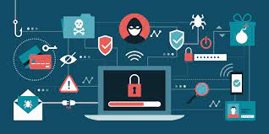
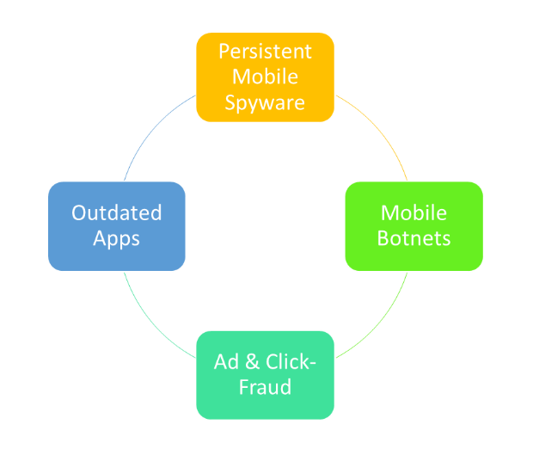
Сајбер
Безбедност

Slide 15
Што мислиш дали информациите на интернет се вистинити?
Од мноштвото информации на интернет како проценуваш која е точна, а која лажна?
Дали постои некој онлајн механизам за проценка на точноста на информацијата?

Slide 16
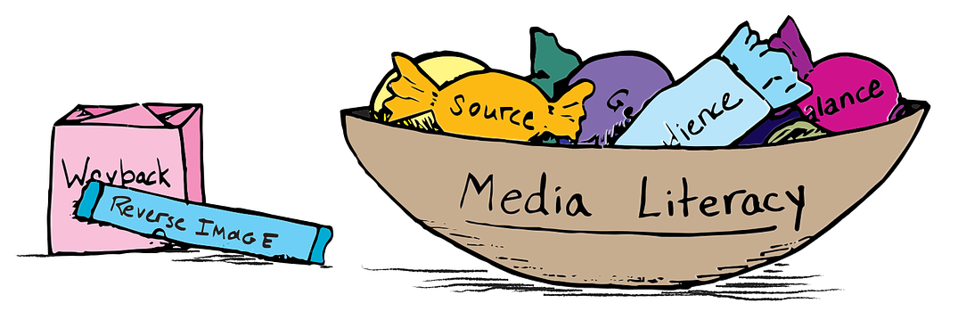
Медиумска писменост
Медиумската писменост е способност за пристап, анализирање, оценување, креирање и дејствување.

Slide 17
Ставки кои треба да ги знаеме за медиумската писменост
Проактивност – ова е највисокото ниво на медиумската писменост
Пристап – да знаеме како да дојдеме до информациите кои ни се потребни
Анализа и проценка – да знаеме како критички да ја восприемаме одредена информација
Примена – да знаеме како да делуваме во најшироко медиумско опкружување, да бидеме етични и безбедни при комуницирањето
Продукција – да умееме да креираме медиумска содржина во најразлични форми

Slide 18
Справување со дезинформации

Slide 19
Д
Е
З
И
Н
Дезинформации се неточни или лоши информации, особено она што е намерно наменето да измами.
Ф
О
Р
М
А
Ц
И
И

Slide 20
Сајтовите за лажни вести користат измислени приказни за да привлечат внимание, да поттикнат кликови (мамка за кликнување), да влијаат или да добијат профит за да користат намерно измамнички, но многу интригантни, информации.
Сајтовите за измама споделуваат и лажни информации со намера да ги измамат читателите / гледачите.

Slide 21
Насоки за однесување на децата на интернет
1. Не ги споелувајте личните податоци со непознати лица на интернет;
2. Користи ги поставките за приватност на социјалните мрежи;
3. Лозинките и корисничките имиња да не се споделуваат јавно;
4. Не се среќавајте со личностмкоја сте ја запознале онлајн;
5. Не го користи интернетот и социјалните мрежи за испраќање на непристојна
содржина на други лица ;

Slide 22
Изработиле:
Нина Мечева
Ивана Тимова
Христина Недева
Христина Ангелова
Ивана Иванова
Лидија Богоева
Маријана Николова
Ментори:
Ѓорѓина Димова и Трајанка Апостолова

